Slide 1

Отчет о научной деятельности кафедры экономической теории ИвГУ за 2011 – 2015 и 1 квартал 2016
К ученому совету экономического факультета
12 апреля 2016 года

Slide 2

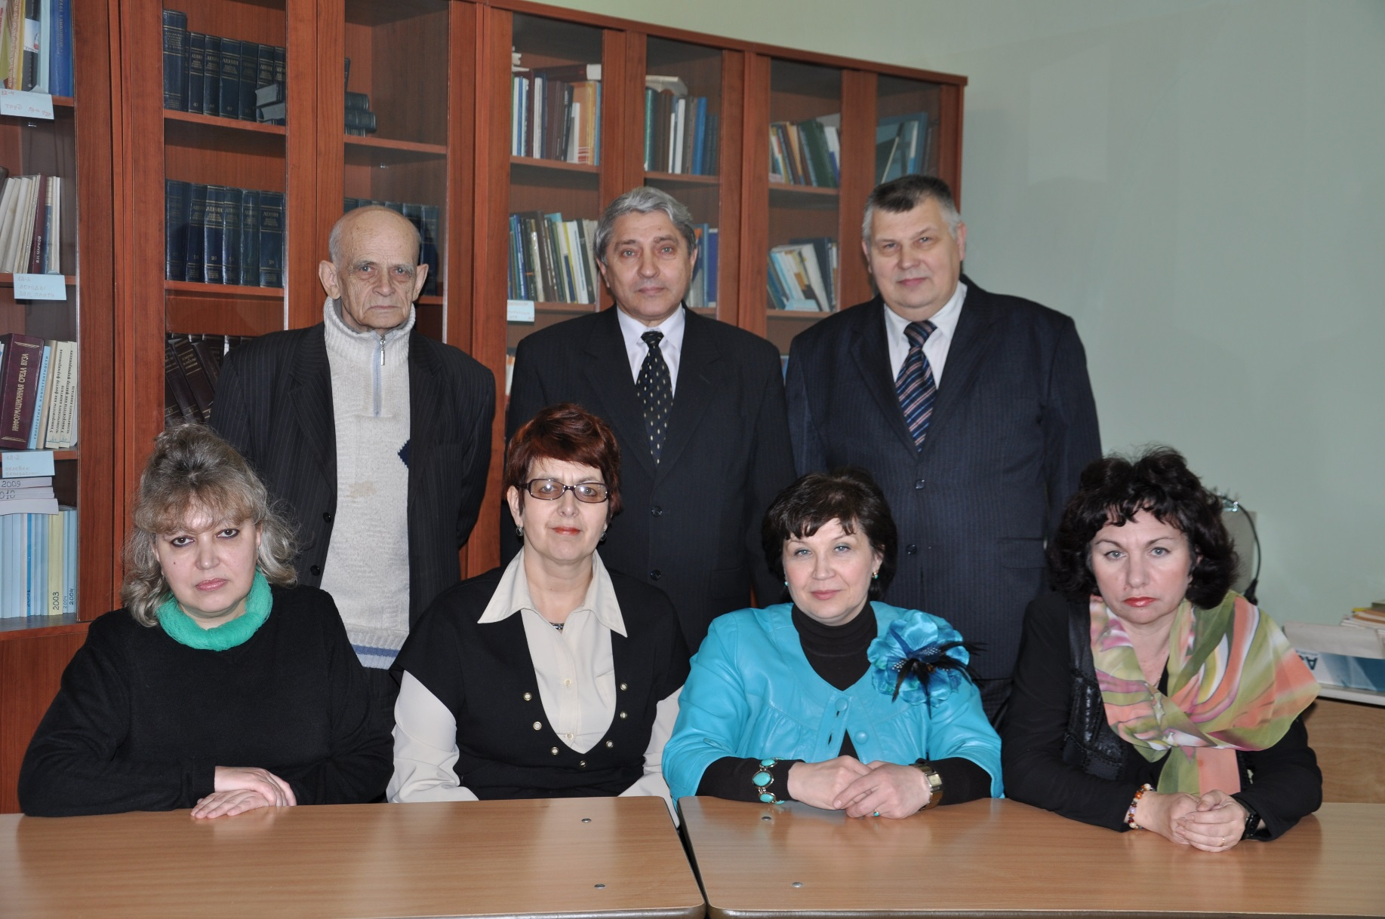
Кафедра Экономической теории – лучшая кафедра в рейтинге ИвГУ за 2012 год – основана в 1945 году (70 лет!)

Slide 3

Кадровый состав кафедры (8 чел.)
ФИО | Ученая степень, звание | Должность | Коэффи-циент совмеще-ния
1. Николаева Е. Е. | Д.э.н., доцент | Зав.кафедрой | 1
2. Бабаев Б. Д. | Д.э.н., проф. | Профессор | 0,25
3. Берендеева А. Б. | Д.э.н., доцент | Профессор | 1
4. Боровкова Н. В. | К.э.н., доцент | Доцент | 1
5. Иродова Е. Е. | Д.э.н., проф. | Профессор | 1
6. Новиков А. И. | Д.э.н., проф. | Профессор | 0,25
7. Солдатов В. В. | К.э.н., доцент | Доцент | 1
8. Коновалова С. Г. |  | Ведущий до-кументовед | 1

Slide 4
Показатели результатов научной деятельности в РИНЦ
№ | ФИО | Число публикаций в РИНЦ (на сайте http://elibrary.ru) 7.04.2016 | Число цитирований в РИНЦ (на сайте http://elibrary.ru) 7.04.2016 | Индекс Хирша в РИНЦ (на сайте http://elibrary.ru) 7.04.2016
 | Николаева Е. Е. | 79 | 187 | 6
2. | Бабаев Б. Д. | 196 | 339 | 7
3. | Берендеева А. Б. | 54 | 98 | 4
4. | Боровкова Н. В. | 32 | 50 | 4
5. | Иродова Е. Е. | 57 | 52 | 3
6. | Новиков А. И. | 99 | 159 | 5
7. | Солдатов В. В. | 29 | 11 | 2

Slide 5
Научная деятельность
С начала 60-х годов XX века благодаря активной позиции научных руководителей и консультантов, а также поддержке руководства ИвГУ, кафедре удалось подготовить 102 кандидата наук (аспиранты, соискатели) и 18 докторов наук (преподаватели, докторанты, соискатели).
За 2011 – 2015 годы кафедрой подготовлено 18 кандидатов наук и 2 доктора наук

Slide 6

Научная деятельность
Показатель | 2011 | 2012 | 2013 | 2014 | 2015 | Всего за 5 лет
Диссертации на соискание ученой степени кандидата наук, подготовленные на кафедре | 6 | 4 | 6 | 1 | 1 | 18
- из них штатными работниками вуза |  |  |  | 1 |  | 1
Диссертации на соискание ученой степени доктора наук, подготовленные на кафедре |  | 1 |  |  | 1 | 2
- из них штатными работниками вуза |  | 1 |  |  | 1 | 2
Опубликовано научных монографий, глав в монографиях, всего | 5 | 1 | 5 | 3 | 3 | 17
- из них за рубежом |  | 1 | 1 | 1 |  | 3
Опубликовано статей в рецензируемых журналах – всего, из них | 42 | 39 | 52 | 45 | 55 | 233
- в научных журналах, включенных в Российский научный индекс цитирования (РИНЦ) | 15 | 33 | 39 | 35 | 40 | 162
- в российских журналах, включенных в перечень ВАК | 27 | 6 | 13 | 10 | 15 | 71

Slide 7
Результативность научной деятельности (продолжение)
Показатель | 2011 | 2012 | 2013 | 2014 | 2015 | Всего за 5 лет
Журналы или сборники научных трудов, изданные при участии в редколлегиях изданий штатных работников вуза, членов кафедры – всего, из них: | 18 | 17 | 17 | 16 | 17 | 85
- журналов + сб. науч. тр. | 15+2 | 13+2 | 13+2 | 12+2 | 13+2 | 66+10
- сборников трудов международных и всероссийских конференций, симпозиумов и т.п., проведенных на базе ИвГУ | 1 | 2 | 2 | 2 | 2 | 9
Премии, награды и дипломы, полученные членами коллектива за научные достижения | 5 | 13 | 10 | - | 11 | 39
Количество международных и (или) всероссийских научных и (или) научно-практических конференций, организованных при участии членов кафедры, всего | 1 | 1 | 2 | 2 | 2 | 8
- из них с изданием сборника трудов | 1 | 1 | 2 | 2 | 2 | 8

Slide 8
Выполнение требований ВАК в кандидатам в состав диссоветов (2011 – 2015)
ФИО | Количество ВАКовских статей (минимум 5) | Количество монографий (глав в монографиях) (минимум 1)
Бабаев Б. Д. | 10 | 4
Николаева Е. Е. | 11 | 2 (2)
Берендеева А. Б. | 5 | 3
Иродова Е. Е. | 4 | 1
Новиков А. И. | 6 | 3 (3)

Slide 9
Публикации 2016
1) Особенности развития российского национального хозяйства и отечественной экономической мысли: учеб. пособие спецкурса по истории экономической мысли / под общ. ред. д-ра экон. наук С. С. Мишурова. – Иваново, 2016. – 213 с. (13,35 п.л.) – главы подготовлены Е.Е.Николаевой, Б. Д. Бабаевым, В. В.Солдатовым
2) 3 главы в монографии «Феномен рыночного хозяйства: от истоков до наших дней» (Москва – Краснодар) (Е. Е. Николаева)
3 статьи в материалах конференций (А. Б. Берендеева, Е. Е. Николаева, Б. Д. Бабаев),
3) в печати: - 2 статьи в ВАКовских журналах (Новиков А. И., Николаева Е. Е.) (ожидается выход в апреле-мае).
- Монография: Коробова, О.О. Берендеева, А.Б. Культура и культурное пространство региона: традиции, инновации : науч. изд. / О. О. Коробова, А. Б. Берендеева. – Иваново : Иван. гос. ун-т, 2016. – 228 с. 13,3 п.л.

Slide 10

Участие в конференциях 1 квартал 2016 г.
За первый квартал 2016 года члены кафедры приняли участие в 6 научных конференциях, в том числе в трех из них выступили организаторами (ИвГУ в списке вузов-организаторов, члены кафедры – в оргкомитете):
Международная конференция «Эпистемология, науковедение, философия хозяйства, теоретическая (политическая) экономия как духовно-нравственные и интеллектуально-научные основания современного и перспективного мировозрения и миропереустройства» (Казахстан, ун-т «Туран-Астана», январь 2016) заочное участие - Б.Д. Бабаев (член оргкомитета), Е. Е. Николаева.
2) III Международная научная конференция «ВОСПРОИЗВОДСТВО РОССИИ В XXI ВЕКЕ:
диалектика регулируемого развития» к 80-летию выхода в свет книги Дж. М. Кейнса
«Общая теория занятости, процента и денег» (Москва, Финансовый ун-т, 03-04 марта 2016 г.) очное участие за свой счет – Е. Е. Николаева (член оргкомитета), Т. В. Азарова – аспирант
3) II САНКТ-ПЕТЕРБУрГСКий экономический КОНГРЕСС (СПЭК -2016) «Форсайт "Россия": новое производство для новой экономики», 22 марта 2016 г.,
Санкт-Петербург, Санкт-Петербургский научный центр РАН – Очное
участие за счет принимающей стороны - Е.Е.Николаева, А.И.Новиков,
В. В. Солдатов, Н. В. Боровкова, Т. В. Азарова,
с каф. менеджмента – А. Ю. Кособуцкая

Slide 11

1 квартал 2016 год (продолжение)
4) XV Международная научная конференция «Государство, общество, церковь в истории России XX-XXI вв.» 23–24 марта 2016 г. ИвГУ, исторический фак-т –
А. Б. Берендеева
5) IV Международная научно-практическая конференция, посвященная памяти известного ученого и крупного организатора экономической науки Юга России доктора экономических наук, профессора А.Ф. Сидорова «ФЕНОМЕН РЫНОЧНОГО ХОЗЯЙСТВА: ОТ ИСТОКОВ ДО НАШИХ ДНЕЙ» г. Сочи (п. Хоста)
30 марта-3 апреля 2016 г. очное участие за свой счет – Е. Е. Николаева (член оргкомитета), Т. В. Азарова (с кафедры бухучета – доцент А. В. Закорюкина, с кафедры менеджмента – доцент А. Ю. Кособуцкая)
6) Научная конференция «Новая Россия: современная идеология патриотизма, нового образования, новой организации общества», Иваново, ЧОУ «Институт управления» 28 марта 2016 года (в рамках проекта «Формирование новой модели патриотически ориентированного образования и воспитания в России», реализуемого при государственной поддержке, в форме гранта в соответствии c распоряжением Президента Российской Федерации от 01.04.2015 № 79-рп и на основании конкурса, проведенного Обществом «Знание» России) – А. И. Новиков, Е. Е. Николаева

Slide 12

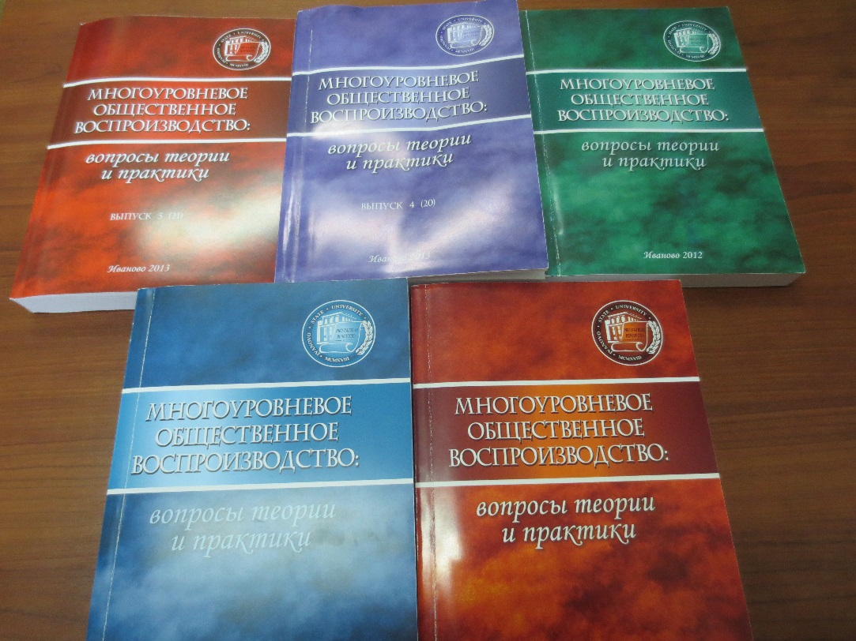
Многоуровневое общественное воспроизводство: вопросы теории и практики: сб. науч. трудов
Кафедра РЕГУЛЯРНО с 2002 года издает Межвузовский сборник (2 номера в год – осенний и весенний), в котором рассматривается обширный круг проблем, связанных с многообразными процессами общественного и регионального экономического развития России (вопросы развития промышленности и других сфер материального производства, структурные сдвиги в народном хозяйстве, проблематика территориального развития, научно-технического прогресса и др.).
С 2012 года периодическое издание включено в Российский индекс цитирования (РИНЦ).

Slide 13

Вестник Ивановского государственного университета. Серия «Экономика»
Кафедра ответственна за выпуск «Вестника ИвГУ» (проф. Бабаев Б.Д. – главный редактор, проф. Иродова Е. Е. – зам. главного редактора,
доц. Николаева Е. Е. – член редколлегии).
С 2012 года Вестник выходит под серией «Экономика». В 2015 г. выпущено 4 номера.
Журнал держится на инициативе и энтузиазме профессора Б. Д. Бабаева, коллектива кафедры, включая ведущего документоведа С.Г. Коновалову, а также работе ответственного секретаря журнала доцента С. Г. Езерской.

Slide 14
Гранты
В 2012 – 2013 гг. выполнялся грант РФФИ «Инновационные подходы по формированию экономического пространства депрессивного региона в интересах устойчивого развития территории цивилизованного уровня: методология, теория, прикладные аспекты (по материалам Ивановской области)», № проекта 12-06-97525
Показатель | Единицы измере-ния | 2011 | 2012 | 2013 | 2014 | 2015 | Всего за 5 лет
Количество НИР, выполняемых в коллективе, по программам и грантам с оплатой труда, всего | шт. | 1 заявка | 1 | 1 | 1 Заявка | 2 Заявки | 1
Объем НИР, выполняемых в коллективе, по программам и грантам с оплатой труда, всего из них | тыс. руб. |  | 150 | 150 |  |  | 300
- фундаментальные исследования | тыс. руб. |  | 150 | 150 |  |  | 300

Slide 15
Гранты
24 марта 2016 года выигран грант РГНФ Региональный конкурс "Центральная Россия: прошлое, настоящее, будущее" 2016 – Ивановская область. Тема: «Фундаментальные проблемы регионального воспроизводства, пути, методы и механизмы их решения». 115 тыс. – РГНФ, 115 тыс. – Ивановская область (230 тыс. на 2016 год).
Участники – 8 человек, в том числе члены кафедры, аспиранты и соискатели ученой степени кафедры:
Николаева Е. Е. – руководитель, Бабаев Б. Д., Боровкова Н.В.
Зайцева Н.Е. – аспирант, Сергеева М.Е. – соискатель
Преподаватели факультета – Еерская С. Г,, Попова Т. К., Малёнкина Т. М.
В 2015 г. подана Заявка на грант Президента РФ (ведущая экономическая школа) «Симбиоз политэкономии и институциональной экономики (с учетом конкретно-экономических подходов) как перспективное направление развития экономической теории» , рук. Б. Д. Бабаев (заявка находится на рассмотрении).

Slide 16
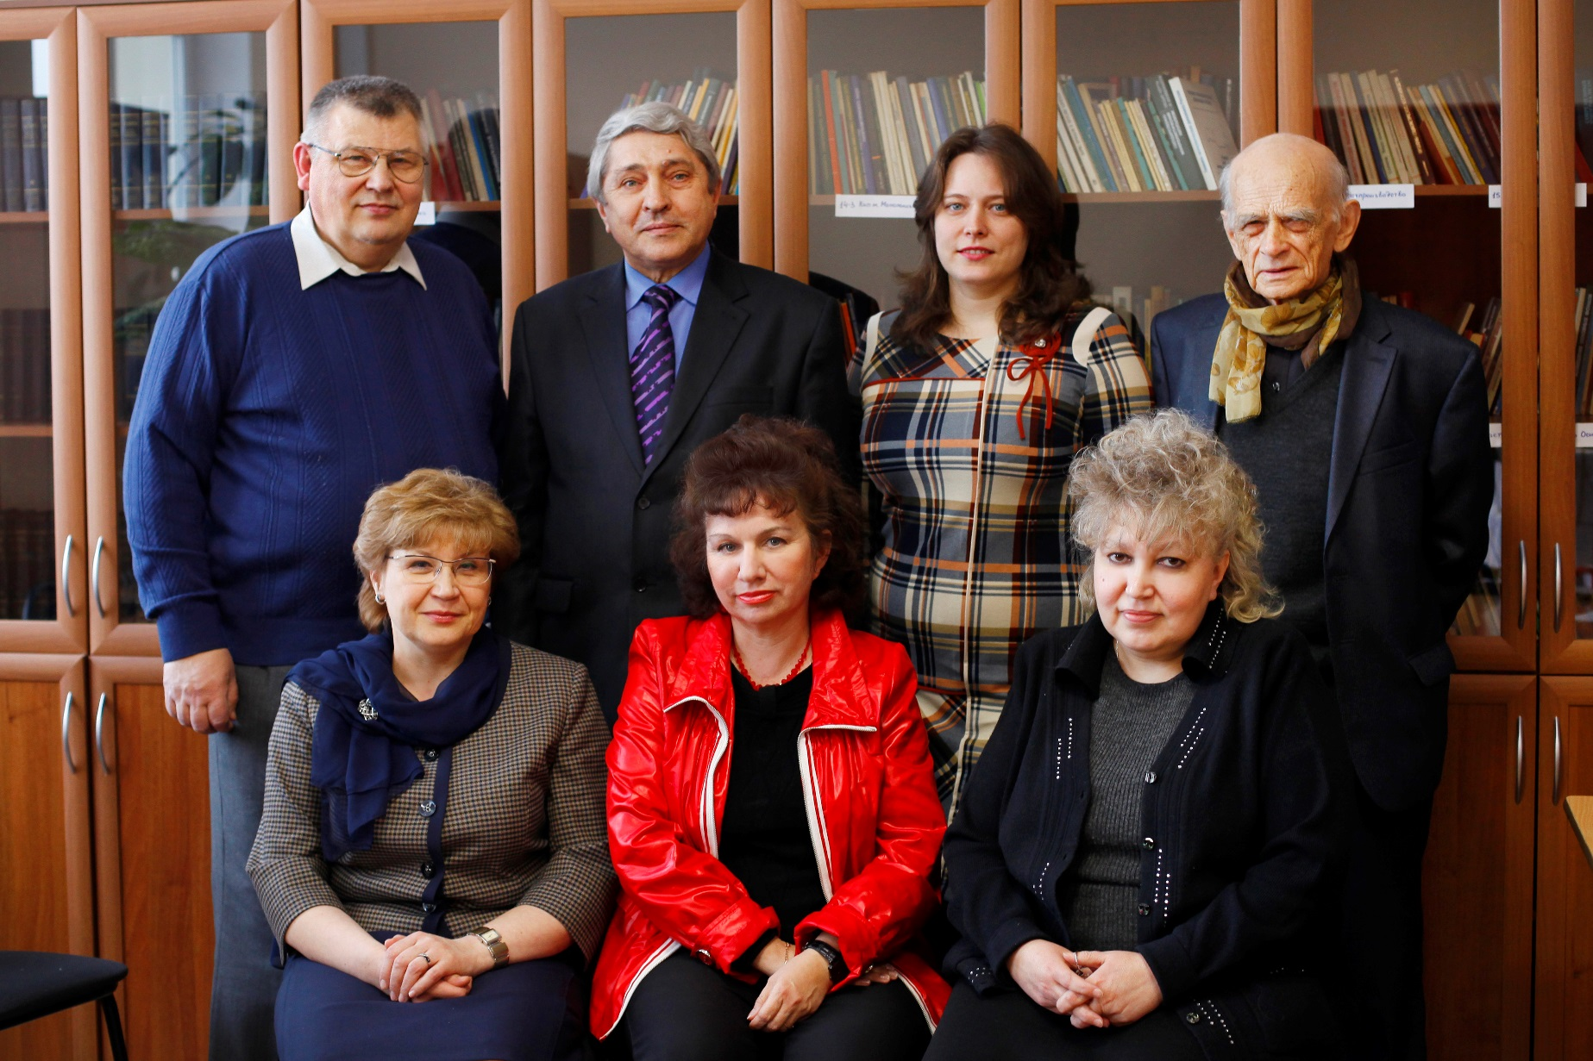
Спасибо за внимание!
15.02.2015

